Slide 1

Mapa de evapotranspiración real - ETR
github.com/rcfdtools/R.LTWB

Slide 2
En esta actividad y a partir de los mapas de precipitación total, temperatura y evapotranspiración potencial, generamos los mapas de evapotranspiración real utilizando las ecuaciones de Budyco, Dekop y Turc.

Slide 3
Objetivo

Slide 4

Utilizando la expresión de Budyko, Dekop y Turc, y a partir del mapa de evapotranspiración potencial obtenido con la ecuación de Cenicafé, y de los mapas de temperatura y precipitación compuesta y por fenómeno climatológico, crear los mapas de evapotranspiración real de la zona de estudio.

Slide 5
Procedimiento general con Budyko

Slide 6
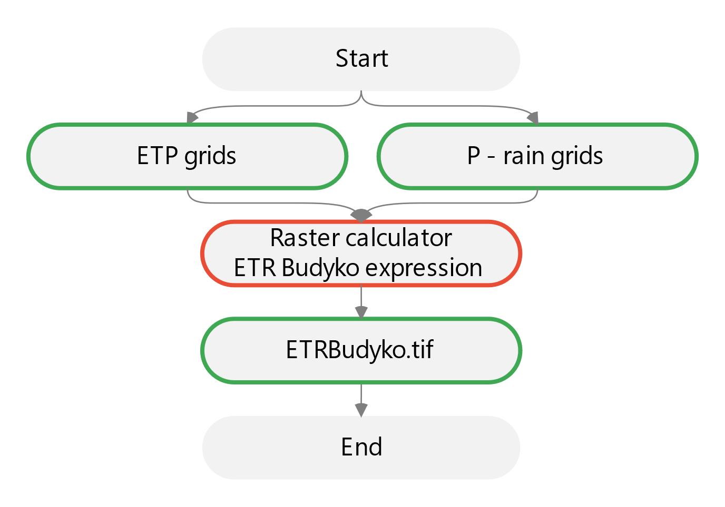
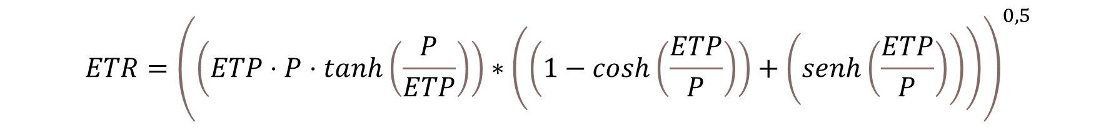
Convenciones generales en diagramas: clases de entidad en azul, datasets en gris oscuro, grillas en color verde, geo-procesos en rojo, procesos automáticos o semiautomáticos en guiones rojos y procesos manuales en amarillo. Líneas conectoras con guiones corresponden a procedimientos opcionales.
$$ETR={\left(\left(ETP⋅P⋅\tanh\left(\frac{P}{ETP}\right)\right)∗\left(\left(1−\cosh\left(\frac{ETP}{P}\right)\right)+\left(senh\left(\frac{ETP}{P}\right)\right)\right)\right)}^{0,5}$$
Donde,
ETP: evapotranspiración potencial, mm/año
P: precipitación total, mm/año

Slide 7
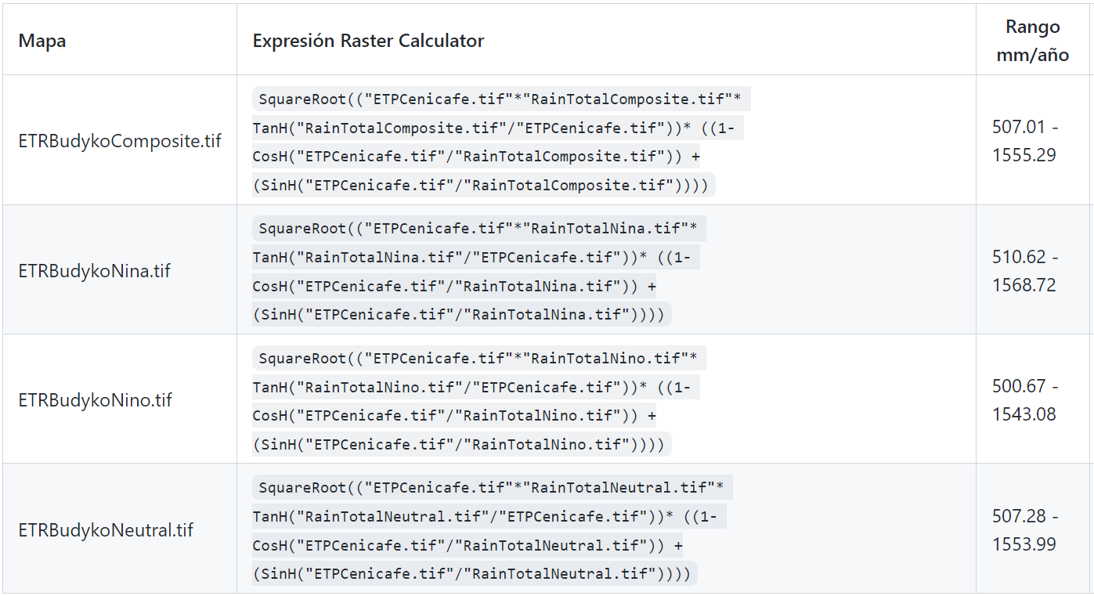

Slide 8
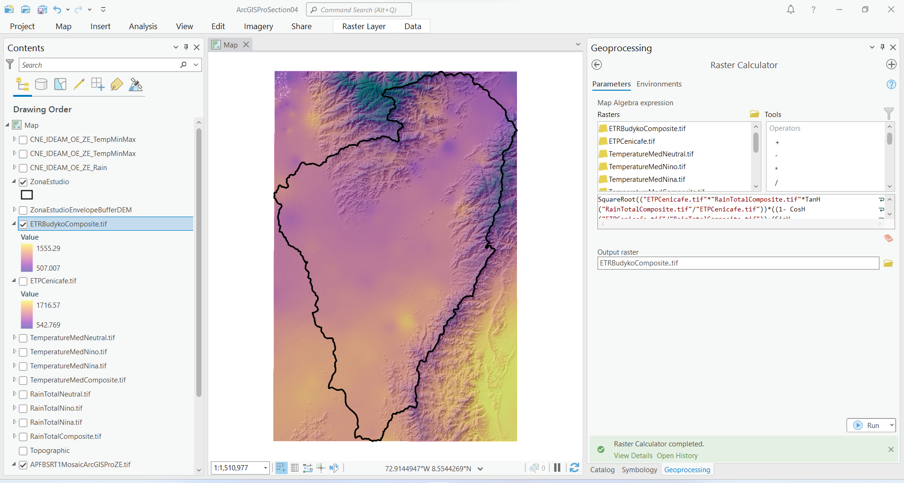

Slide 9
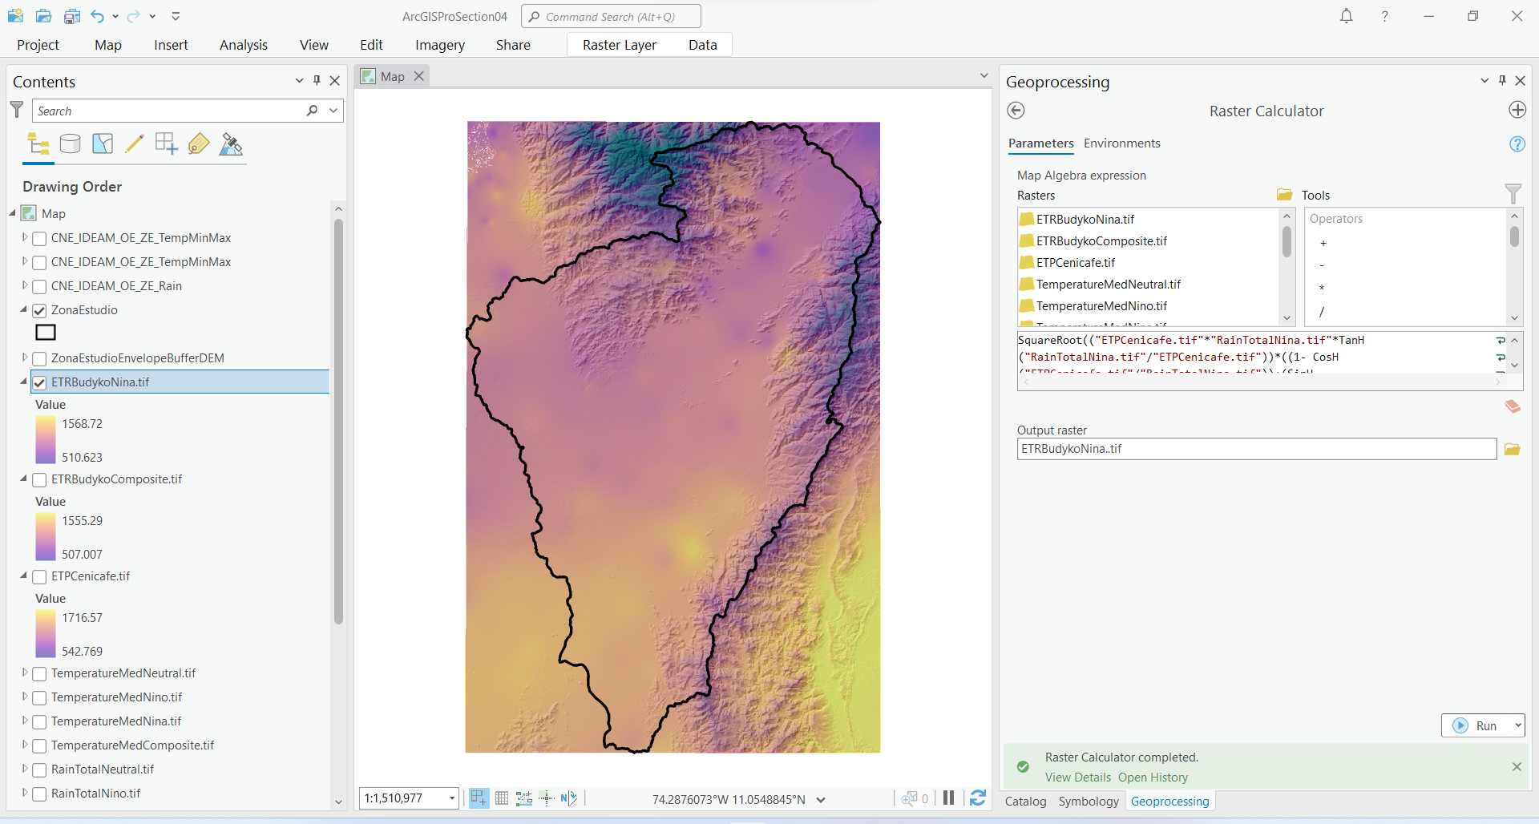

Slide 10
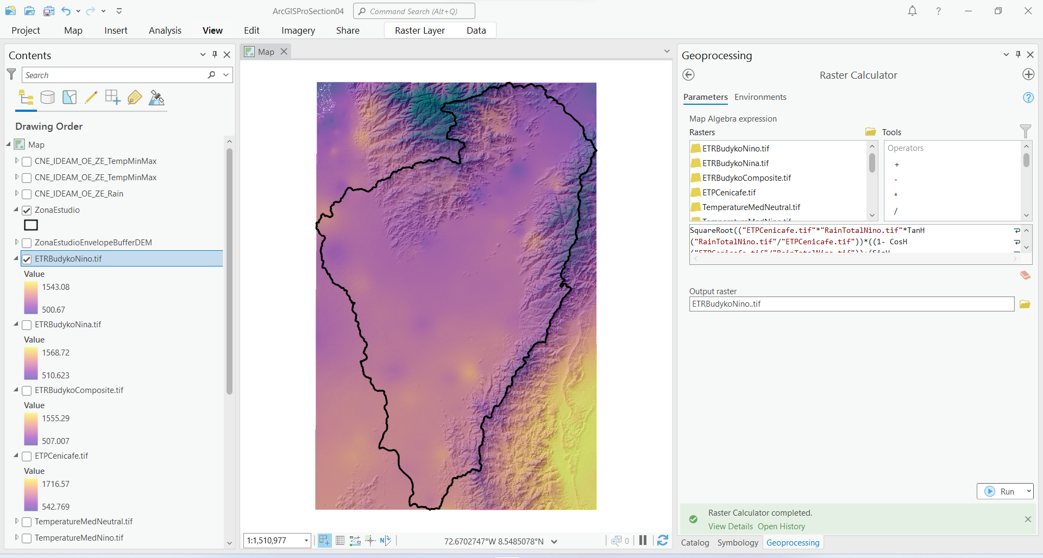

Slide 11
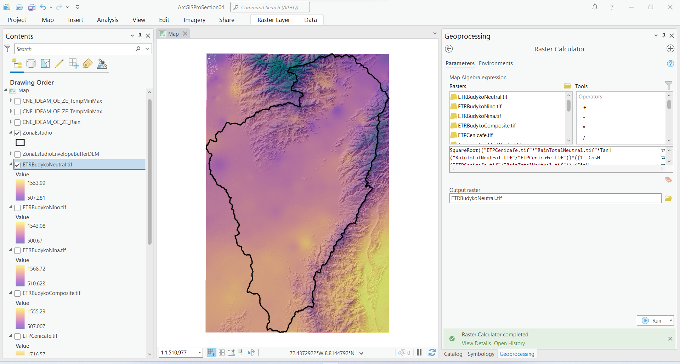

Slide 12
Procedimiento general con Dekop

Slide 13
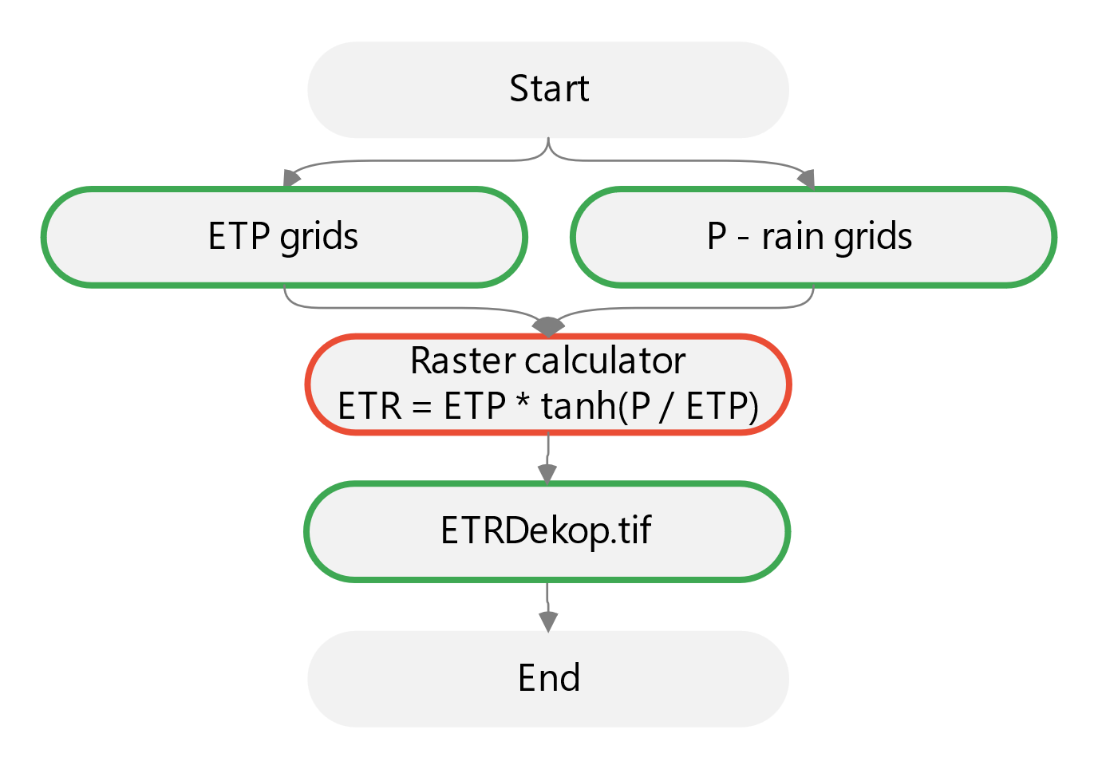

Convenciones generales en diagramas: clases de entidad en azul, datasets en gris oscuro, grillas en color verde, geo-procesos en rojo, procesos automáticos o semiautomáticos en guiones rojos y procesos manuales en amarillo. Líneas conectoras con guiones corresponden a procedimientos opcionales.
$$ETR = ETP ∙ tanh\left(\frac{P}{ETP}\right)$$
Donde,
ETP: evapotranspiración potencial, mm/año
P: precipitación total, mm/año

Slide 14
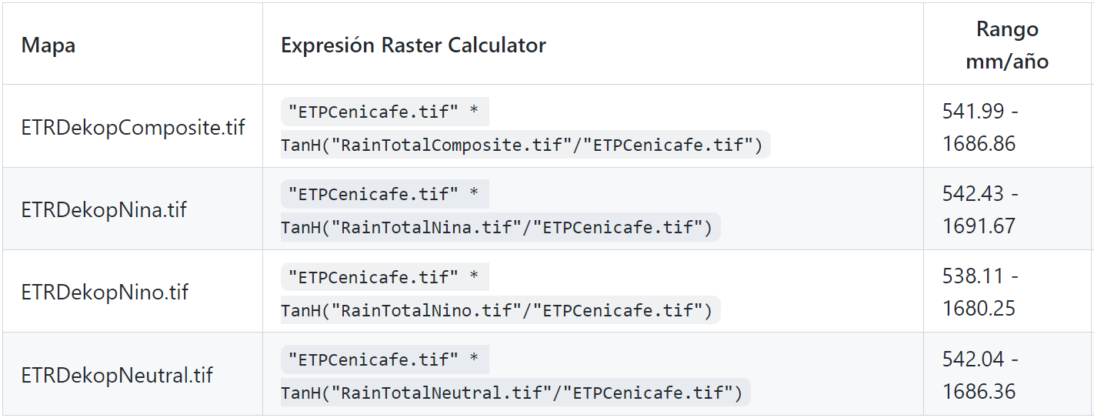

Slide 15
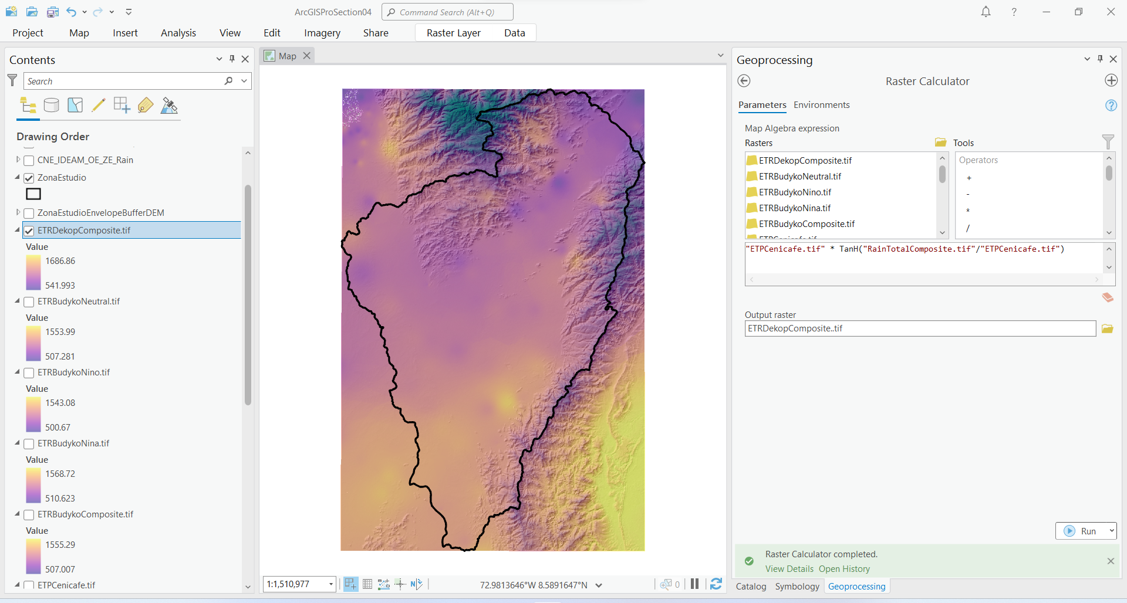

Slide 16
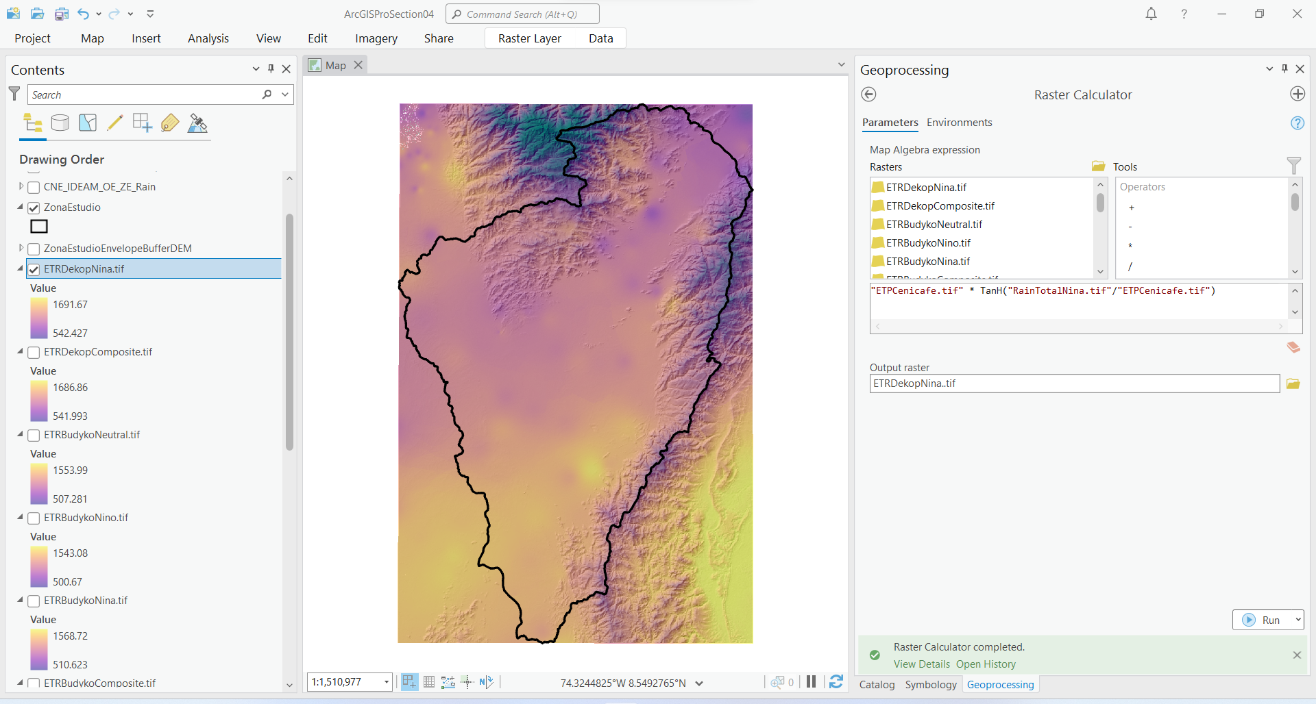

Slide 17
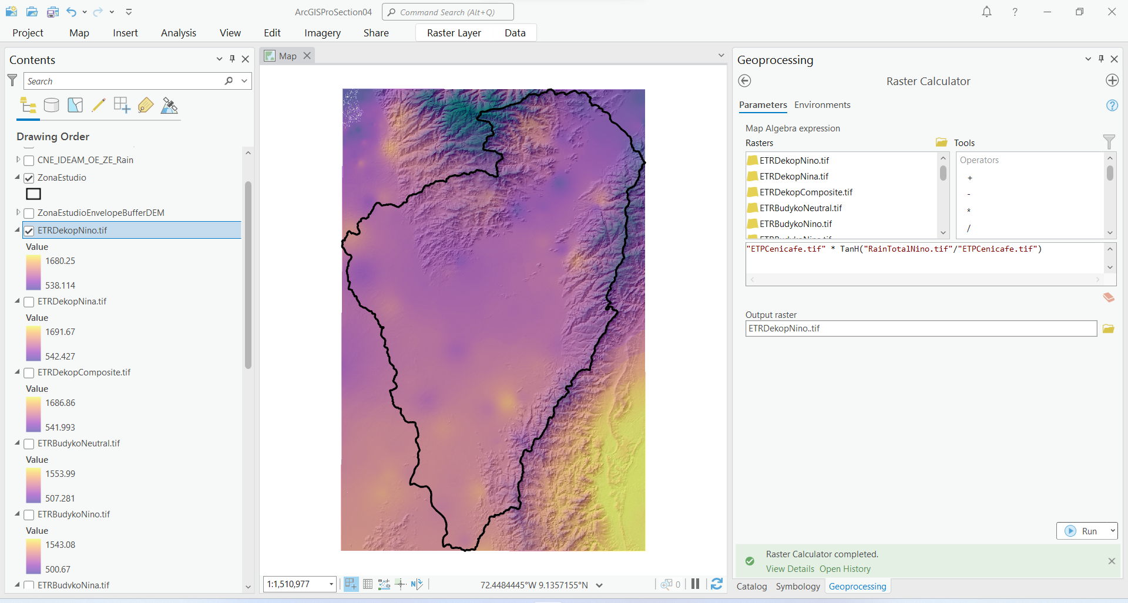

Slide 18
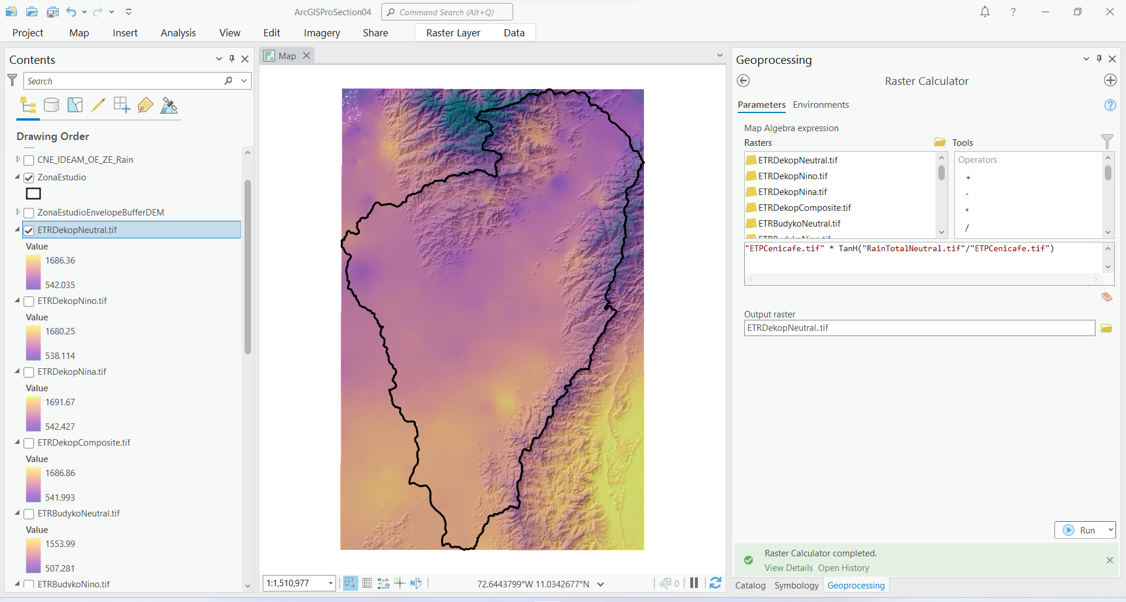

Slide 19
Procedimiento general con Turc

Slide 20
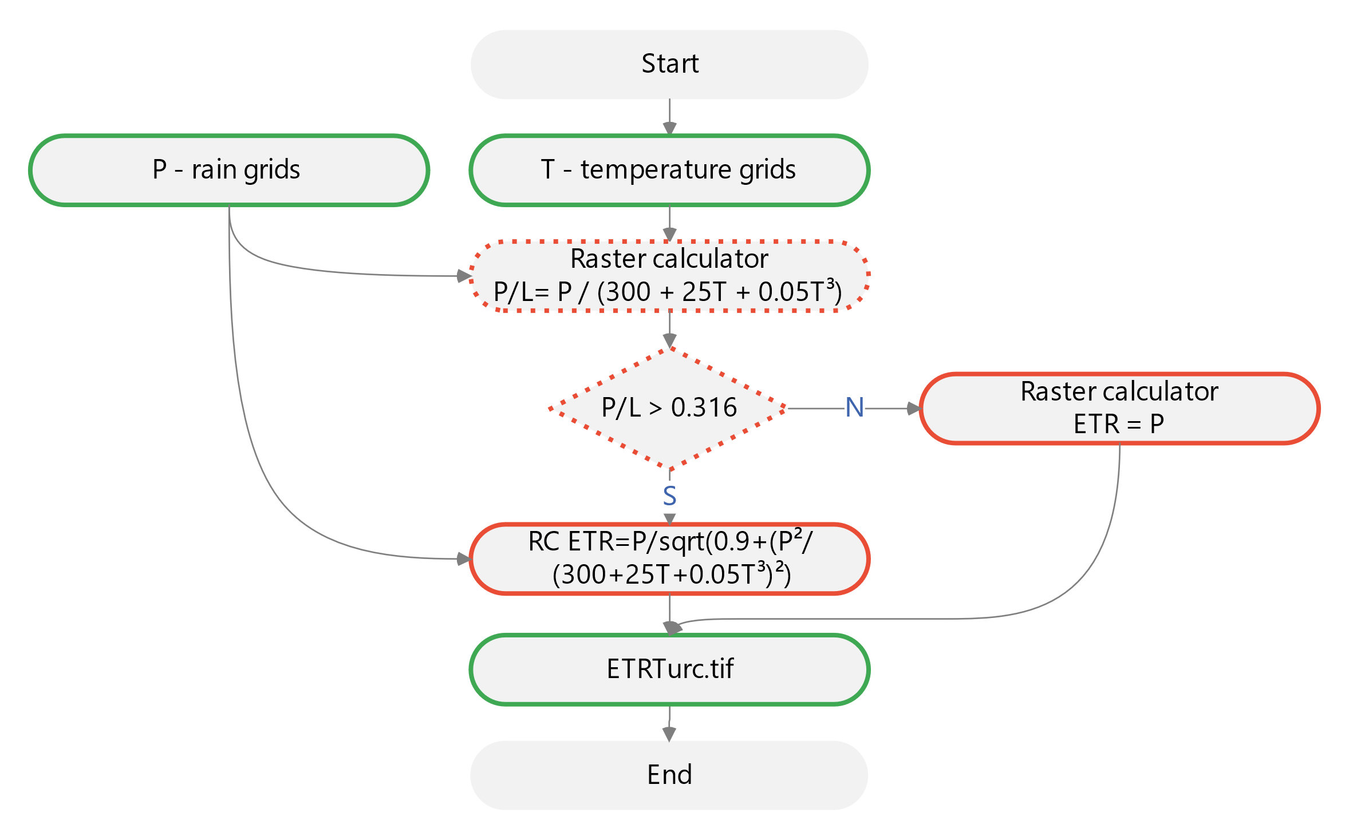
Convenciones generales en diagramas: clases de entidad en azul, datasets en gris oscuro, grillas en color verde, geo-procesos en rojo, procesos automáticos o semiautomáticos en guiones rojos y procesos manuales en amarillo. Líneas conectoras con guiones corresponden a procedimientos opcionales.

Slide 21
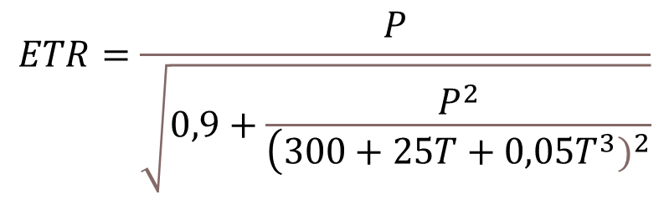
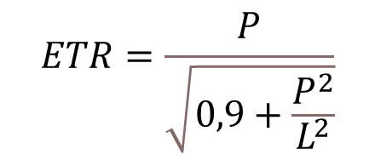
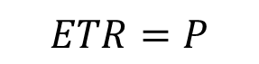
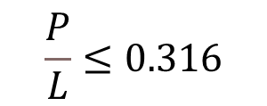

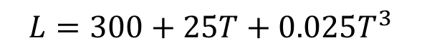
$$ETR=\frac{P}{\sqrt{0,9+\frac{P^{2}}{L^{2}}}}$$
$$L=300+25T+0.025T^{3}$$
$$ETR=\frac{P}{\sqrt{0,9+\frac{P^{2}}{\left(300+25T+0,05T^{3})^{2}\right.}}}$$
$$\frac{P}{L}>0.316$$
Sí,
$$\frac{P}{L}≤0.316$$
Sí,
$$ETR=P$$
Donde,
P: precipitación total, mm/año
L: temperatura media, °C

Slide 22
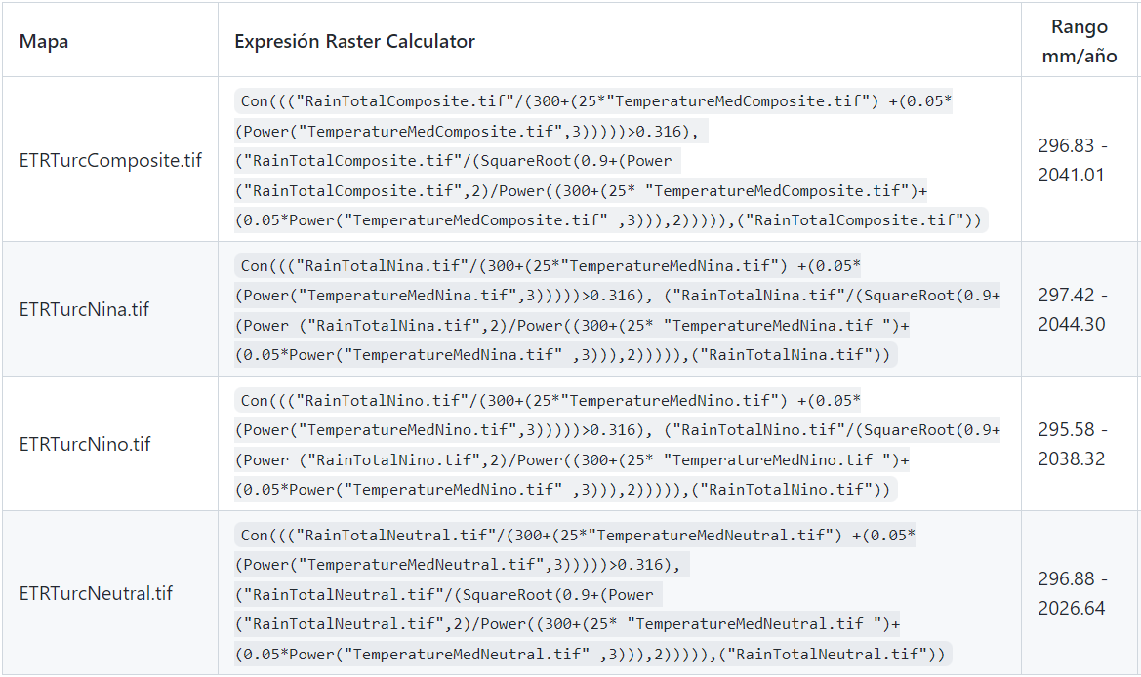

Slide 23
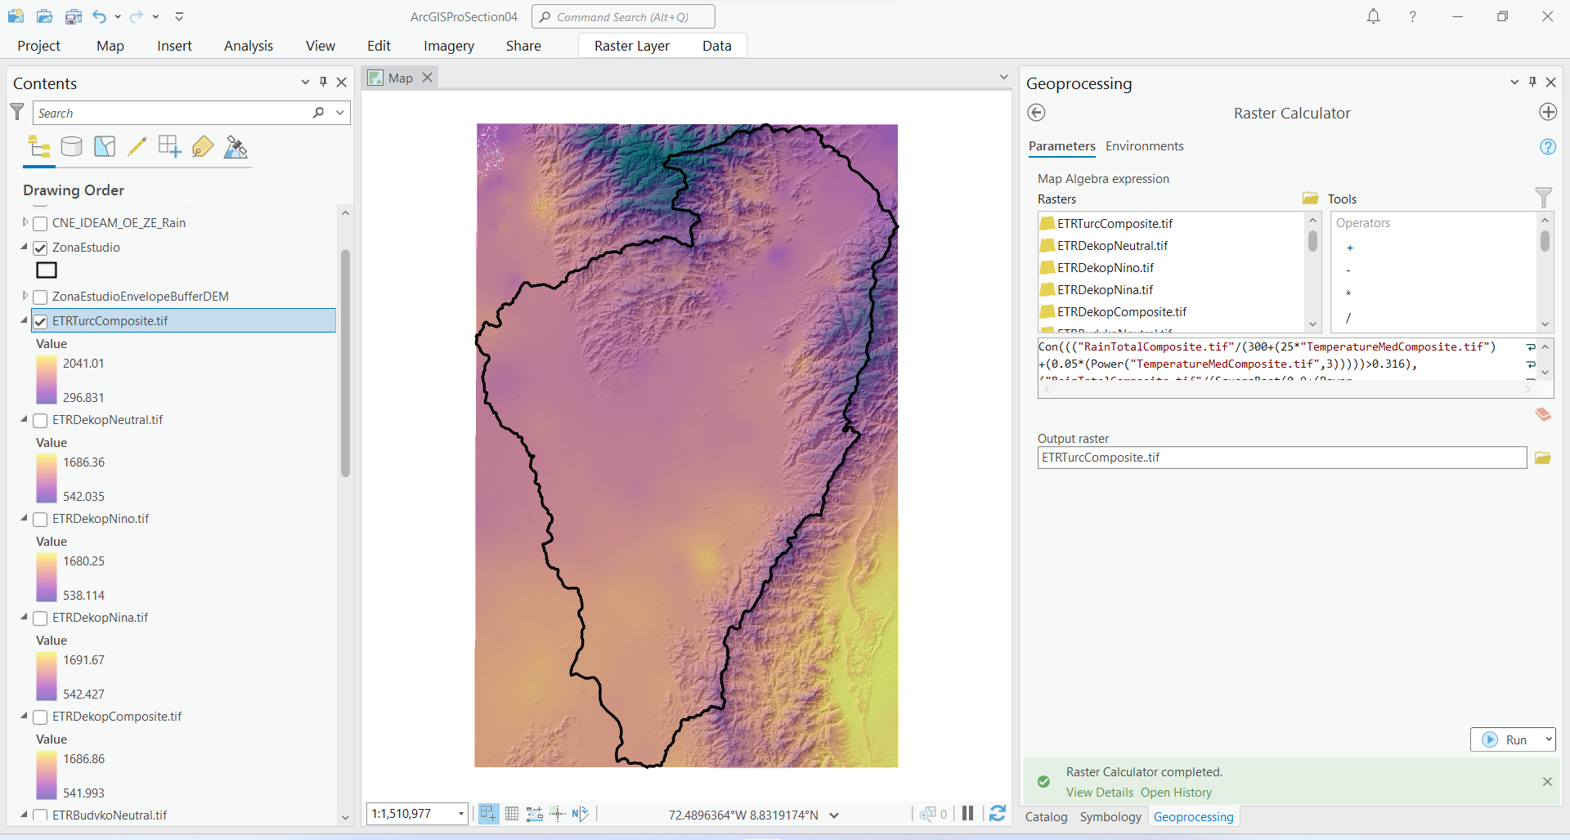

Slide 24
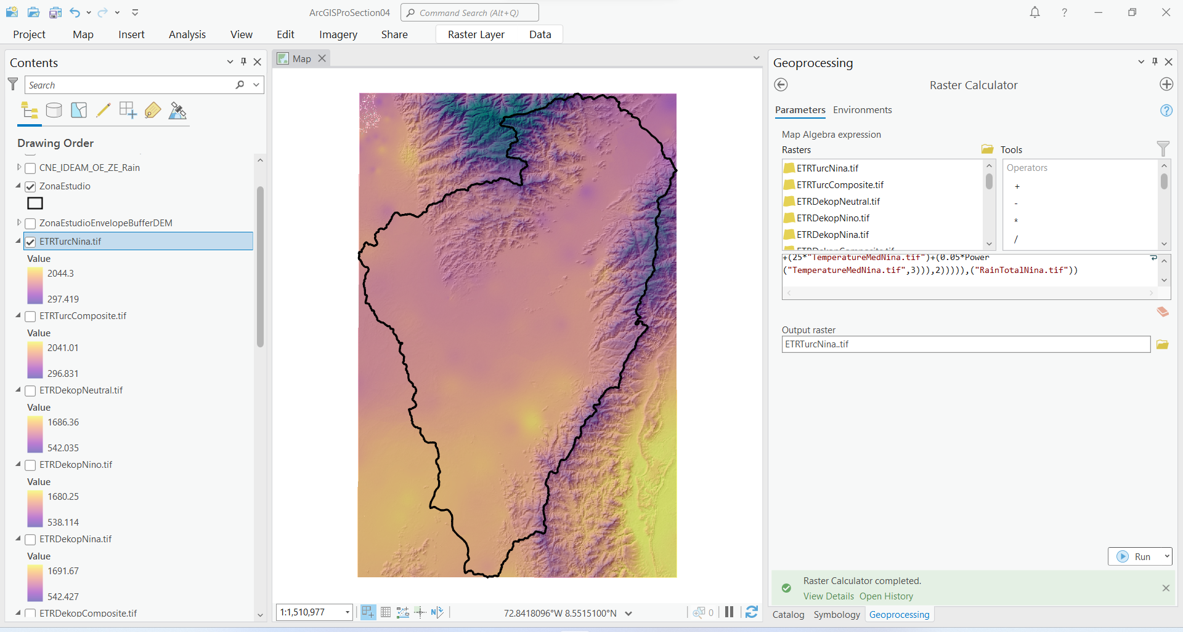

Slide 25
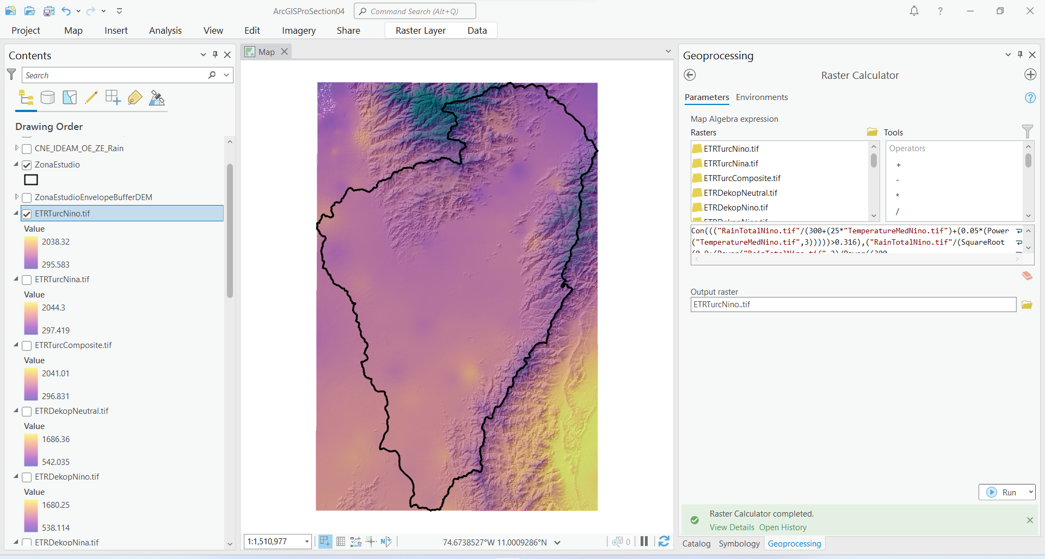

Slide 26


Slide 27
Actividades complementarias

Slide 28

En la guía de clase, se encuentran listadas las actividades adicionales que los estudiantes deben desarrollar y documentar para complementar los conocimientos y alcances definidos en este curso.

Slide 29

Para completar la creación de los mapas de evapotranspiración real, consulta la guía de clase detallada de esta actividad. Si necesitas ayuda, da clic en el enlace Ayuda o Colabora, que se encuentra en el enlace adjunto de la descripción.

Slide 30

github.com/rcfdtools

